Slide 1

Нестандартное оборудование в работе логопеда и дефектолога
Семинар-практикум подготовили
Петрова С.Н., Семенюк И.В.

Slide 2

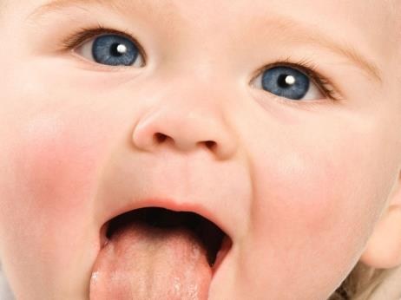
Но всех чудес прекрасных на земле чудесней слово первое ребенка
П.Семынин

Slide 3
В раннем детстве ребенок овладевает величайшим достояние человечества - речью
На втором году он понимает обращенную к нему речь, сам начинает говорить
И к трем годам довольно свободно объясняется с окружающими

Slide 4
Тяжелое недоразвитие речи приводит к нарушениям саморегуляции, поведения, произвольного внимания, различных типов мышления, психической активности в целом, следовательно, вызывает нарушение социализации ребенка.
Для всех этих детей характерны отсутствие мотивации к речевой деятельности, недостаточность базовых представлений (концептов) о значениях предметов и явлений окружающей действительности, несформированность коммуникативной, регулирующей, планирующей функций речи, недостаточность сенсомоторного уровня речевой деятельности.

Slide 5

Сенсорная интеграция – это обработка поступающих от органов чувств ощущений, их структурирование и упорядочивание получаемой таким образом информации для последующего адекватного ответа. Чем правильнее работают сенсорные системы, тем больше достаточной информации получает мозг и выдает больше адекватных ответов. Нервная система при этом работает правильно, что очень важно для нормального развития ребенка.

Slide 6
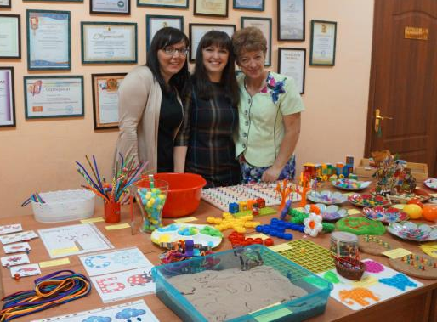
Цель курса: через необычные для ребенка задания повлиять на мотивационно - побудительный уровень речевой деятельности, сформировав ее основу, развитие речи ребенка через новые чувственные ощущения (зрительные,слуховые,тактильные,двигательные,обонятельные,вкусовые.

Slide 7
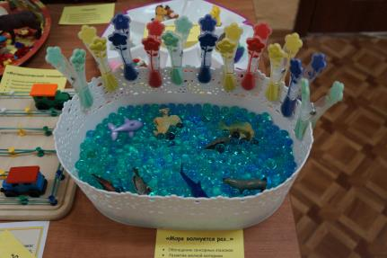
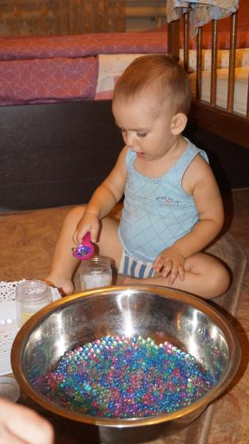
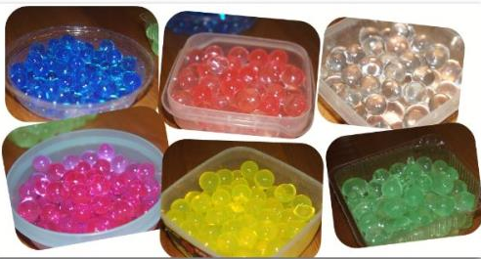
Игры с гидрогелем

Slide 8
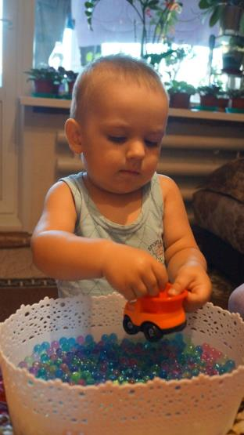
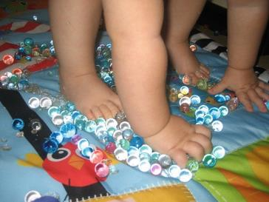
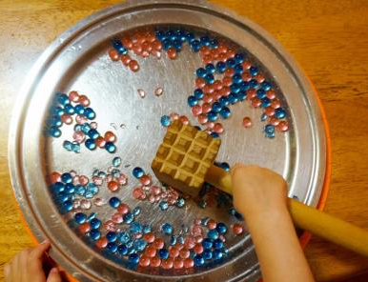

Slide 9
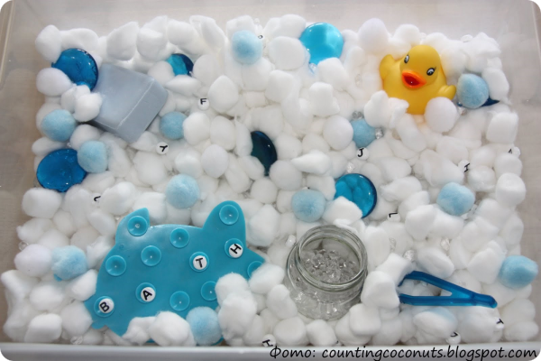
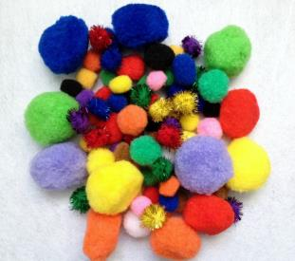
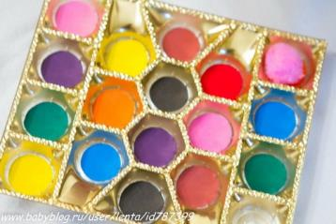
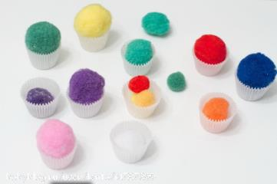
Игры с помпонами

Slide 10
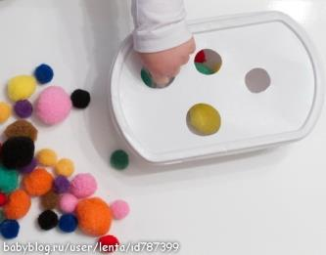
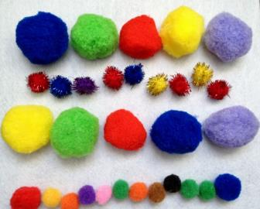
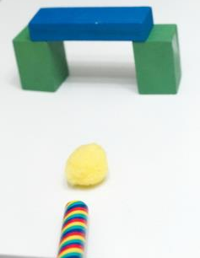
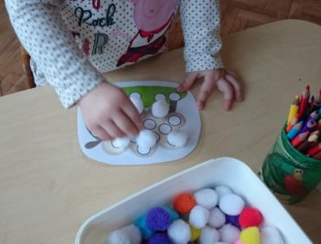

Slide 11
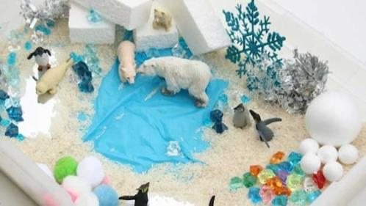
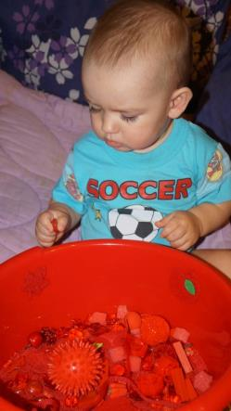
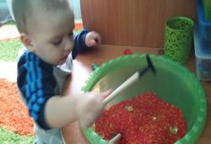
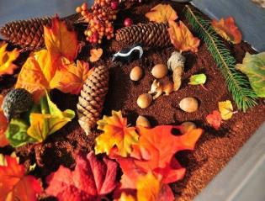
Тематические сенсорные коробки

Slide 12
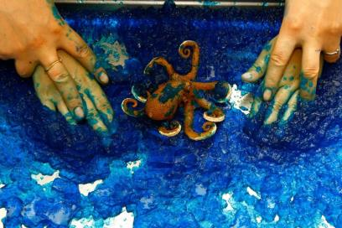
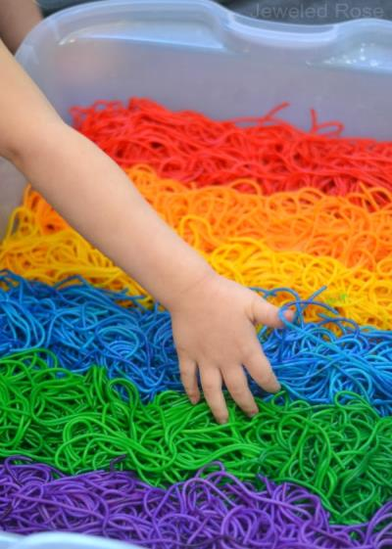
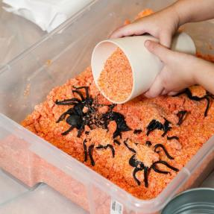

Slide 13
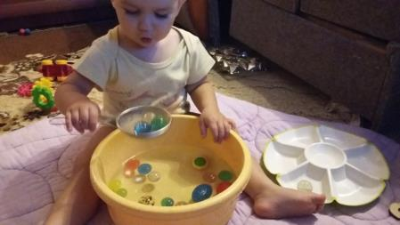
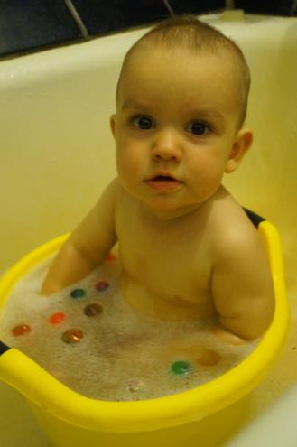
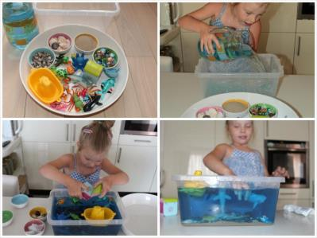
Игры с водой

Slide 14
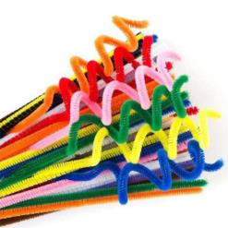
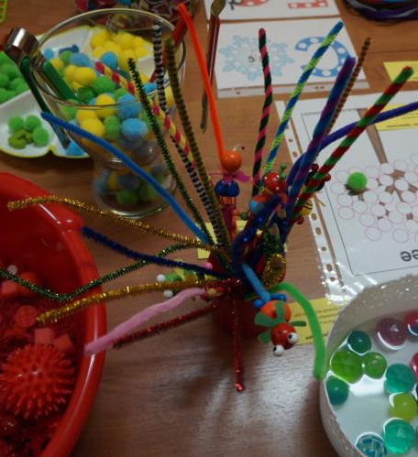
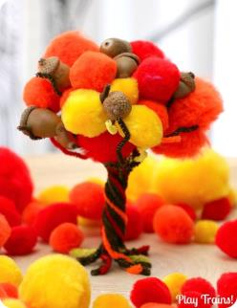
Чудо-проволока

Slide 15
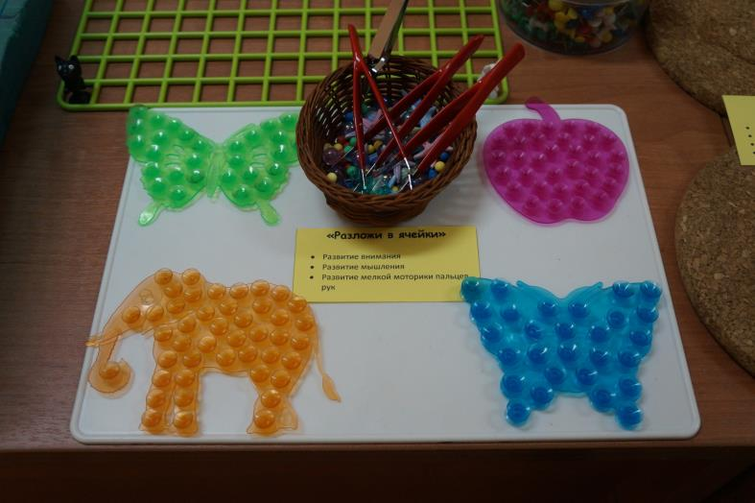
Пинцеты и миниковрики

Slide 16
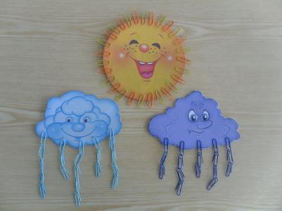
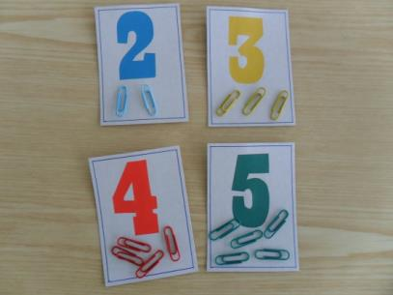
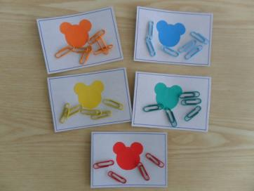
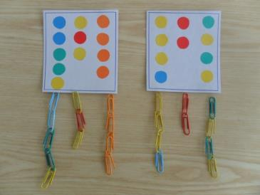
Скрепки-прищепки

Slide 17
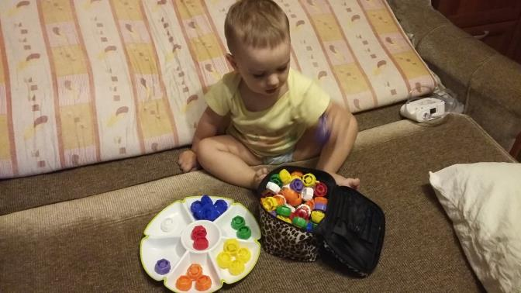
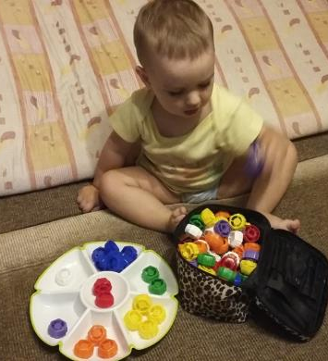
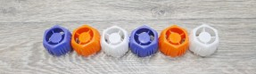
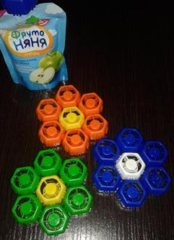
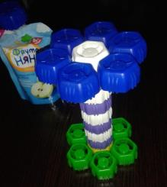
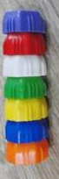

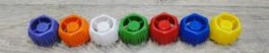
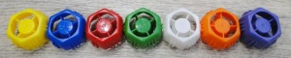
Игры с крышечками от пюре Фруто Няня

Slide 18
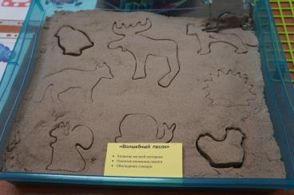
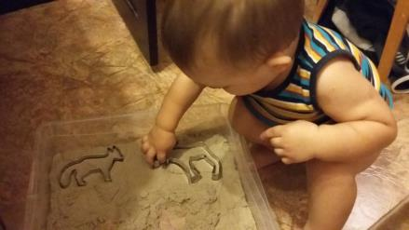
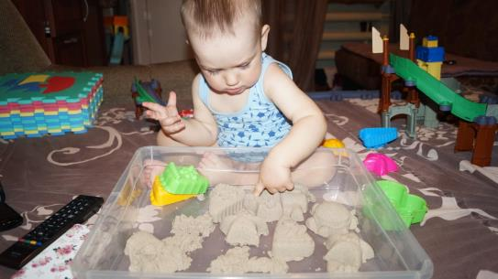
Волшебный песок

Slide 19
Совершенно очевидно, что использование сенсорного материала на коррекционных занятиях имеет ряд преимуществ, которые делают их использование максимально востребованным:
- учитель-логопед и дефектолог имеет возможность заинтересовать ребенка, пробудить в нем любознательность, завоевать его доверие, и найти такой угол зрения, при котором даже обыденное становится удивительным;
- многообразие материалов позволяет активизировать ощущения, восприятия, зрительно – двигательную координацию;
- каждое занятие с использованием элементов сенсорной интеграции вызывает у детей эмоциональный подъём, даже малоактивные дети принимают активное участие в занятии.
Использование сенсорного оборудования позволяет раскрыть резервные возможности каждого ребенка, является действенным средством профилактики вторичных дефектов.

Slide 20
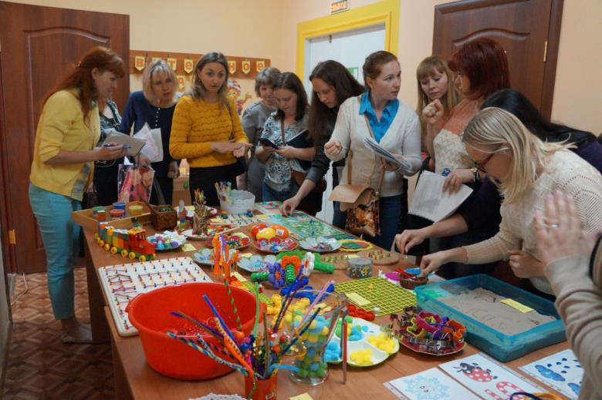
Интересно и детям и взрослым!!!

Slide 21
Волшебный мир «марблс»

Slide 22
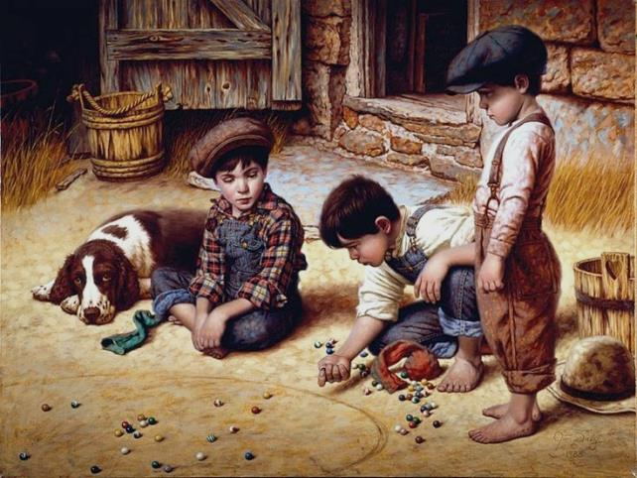
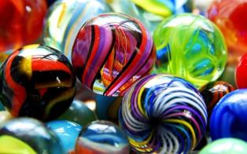
Немного истории…

Slide 23
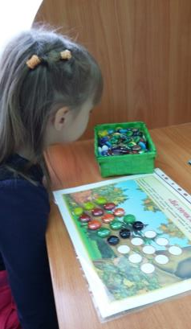
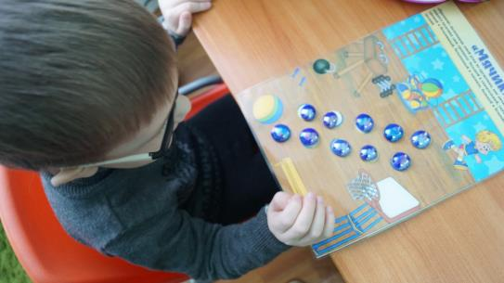



Slide 24


Коррекционные цели в использовании шариков Марблс
1. Формируется правильный обхват кисти,
развиваются сложные координированные движения рук.
2. Развивается ориентировка на листе бумаги и в пространстве группы.
3. Автоматизируются поставленные звуки у детей.
4. Формируется анализ звукового и слогового состава слова.
5. Обогащается словарный состав.
6. Развивается память, внимание и логическое мышление у детей.
7. Проводится профилактика диграфии у детей.
8. Развивается фантазия и творческое мышление у детей.

Slide 25

Использование деревянных основ
Игры на световом столе
Сенсорные коробки, мешочки
Заготовки со сказочным сюжетом, «Заплатки»

Slide 26


Игры и упражнения направленные на развитие
пространственных представлений и
предложно-падежных конструкций
«Игровой графический диктант»
«Сделай как я»

Slide 27






Игры и упражнения направленные
на развитие словаря
«Раскрась картинку камешками»

Slide 28


Игры и упражнения направленные
на развитие словаря
На примере «Осенние картинки»

Slide 29





Игры и упражнения направленные на развитие грамматического строя речи (словоизменение и
словообразование, согласование)
«Сундучок»

Slide 30



Игры и упражнения направленные на развитие грамматического строя речи (словоизменение и
словообразование, согласование)
Помогаем жабе, коту, мышатам……

Slide 31


Игры и упражнения направленные на развитие грамматического строя речи (словоизменение и
словообразование, согласование)
Помогаем гусенице, ежику….

Slide 32




Игры и упражнения направленные на формирование
звукобуквенного анализа слов
«Спасатели»

Slide 33






Игры и упражнения направленные на формирование
звукобуквенного анализа слов
«Определение позиции звука в слове».

Slide 34


Игры и упражнения направленные на формирование
звукобуквенного анализа слов

Slide 35




Игры и упражнения направленные,
на автоматизацию поставленных звуков

Slide 36





Slide 37
Волшебный мир разноцветных фигурок

Slide 38





Slide 39





Slide 40

Помогаем герою
Анализируем работу
Чтение истории

Slide 41

Игры с пуговицами в логопедической практике

Slide 42





Slide 43






Slide 44
Спасибо
за внимание!

Slide 45


